Slide 1
Ресурсный центр профессионального развития учителя как средство взаимодействия: университет - школа Елена Семеног, д. пед. н., проф., заведующая кафедрой украинского языка и литературы, Сумской государственный педагогический университет имени А. С. Макаренко

Slide 2
АКТУАЛЬНОСТЬ
ИННОВАЦИННЫЕ ТРЕБОВАНИЯ ОБЩЕСТВА
И ОБРАЗОВАТЕЛЬНОЙ ОТРАСЛИ
«ЯЗЫКИ И ЛИТЕРАТУРА»
Университет – школа: коммуникативное взаимодействие
ПРОФЕССИОНАЛЬНОЕ ТА ЛИЧНОСТНОЕ РАЗВИТИЕ
СРЕДСТВОМ ФОРМАЛЬНОГО,
НЕФОРМАЛЬНОГО ОБРАЗОВАНИЯ
ОБНОВЛЕНИЕ КЛЮЧЕВЫХ КОМПЕТЕНТНОСТЕЙ

Slide 3
Цель:
с учетом лучших практик национального и польского опыта разработать комплекс нормативного, информационно-дидактического обеспечения развития ключевых компетенций учителя-словесника в условиях междисциплинарного образовательного среды на уровнях:
бакалавриат - магистратура - аспирантура заведений высшего педагогического образования и / или - повышение квалификации на основе ценностей педагогики партнерства и наставничества
Universitet Warszawski, Universitet Jagellonski
d-r hab.Robert A Sucharskі!!! Prof J Choinska Mika, Agata Luczynska , d-r hab. Przemystaw Sadura, prof .J Sujecka-Zajac,d-r Grazyna Czetwertynska, d-r Aleksander Pawlicki
- d-r hab. Bogdan Szlachta !P d-r Adrian Ochalik ! d-r Piotr Dardzinski ! Piotr Szumlinski, Tadeusz Debowski ,Michail Berezinski, Pawel Winiarski, Adam Jelonik,Kinga Drechny-Mucha, Piotr Szumlinski Tadeusz Debowski

Slide 4
Задания микропроекта
Разработать нормативно-правовое, организационное обоснование предложения по созданию ресурсного центра профессионального развития учителя.
Разработать дидактический инструментарий формирования и развития ключевых компетенций учителя-словесника с учетом опыта Школы едукации, «Artes Liberales», Варшавского университета; кафедры украиноведения Ягеллонского университета.
Создать онлайн-платформу центра профессионального развития учителя украинского языка и литературы.

Slide 5
Цель деятельности центра:
осуществлять образовательную, образовательно-консультативную, информационно-дидактическую, исследовательскую поддержку развития ключевых компетенций учителя-словесника как наставника молодежи, жителя города, гражданина Украины

Slide 6
Направления деятельности ресурсного центра профессионального развития учителя украинского языка и литературы
Направления
Методическое
Исследовательское
Культурно-образовательное
Интердисципл. тренинги, мастер-классы, практикумы
Лаборатория
академической культуры
Литературные конкурсы
Курсы повышения квалификации
Лабораторія «Медиакультура учителя»
Фестивали учительского творчества

Slide 7
Методическое направление:
Разработано:
программы профессионального, методического, исследовательского модулей в ЗВО;
программа по украинскому языку для учащихся 10-11 классов, учебник по украинскому языку для учащихся;
пособия по лингводидактики, культуре научной украинского языка, академического письма;
междисциплинарные модули: ИКТ; предпринимательская компетентность, инклюзивное образование; здоровье и безопасность.

Slide 8
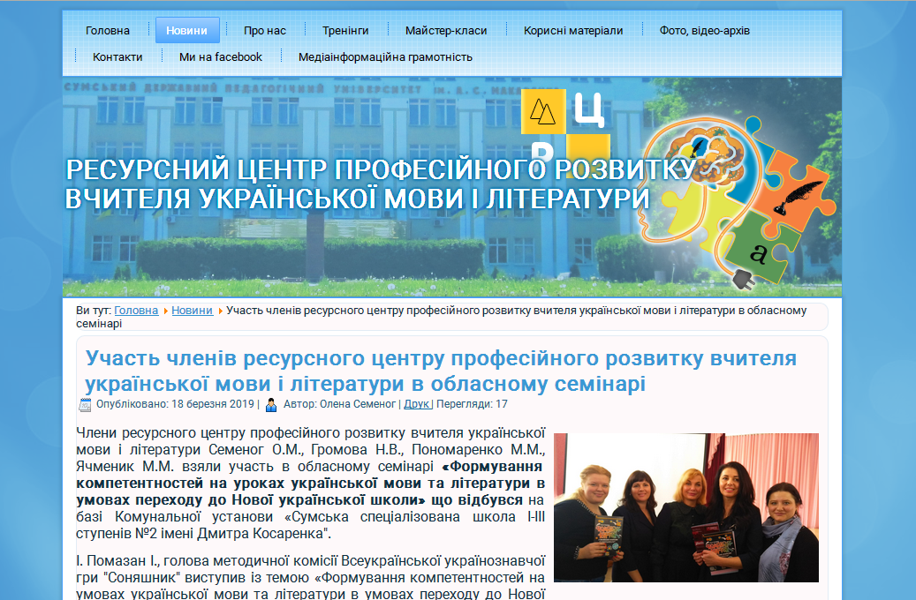
Страница ресурсного центра профессионального развития учителя на сайті СумГПУ имени А.С.Макаренка http://rctpd.sspu.edu.ua/

Slide 9
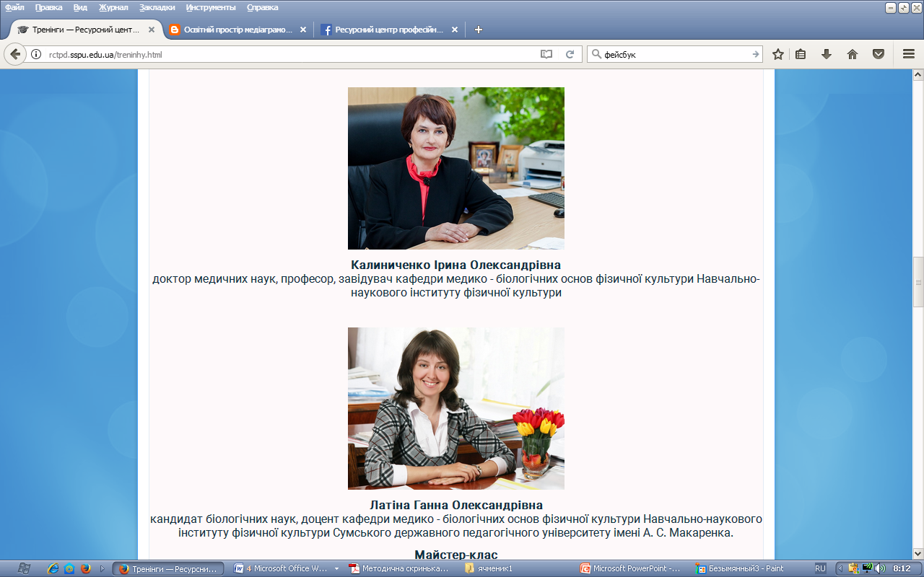
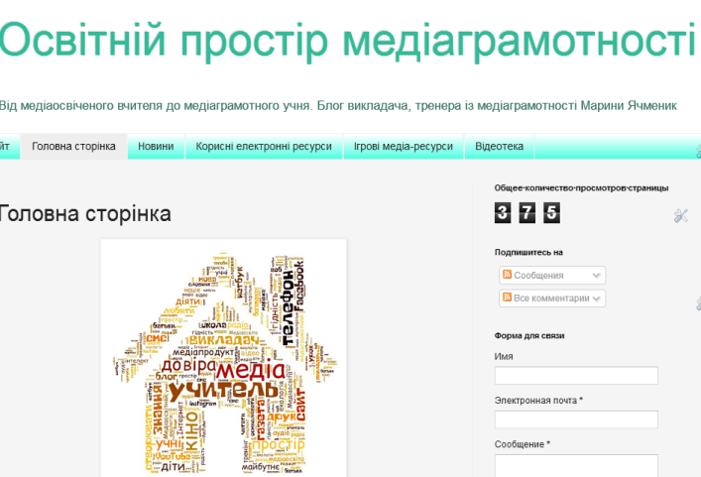
http://rctpd.sspu.edu.ua/

Slide 10
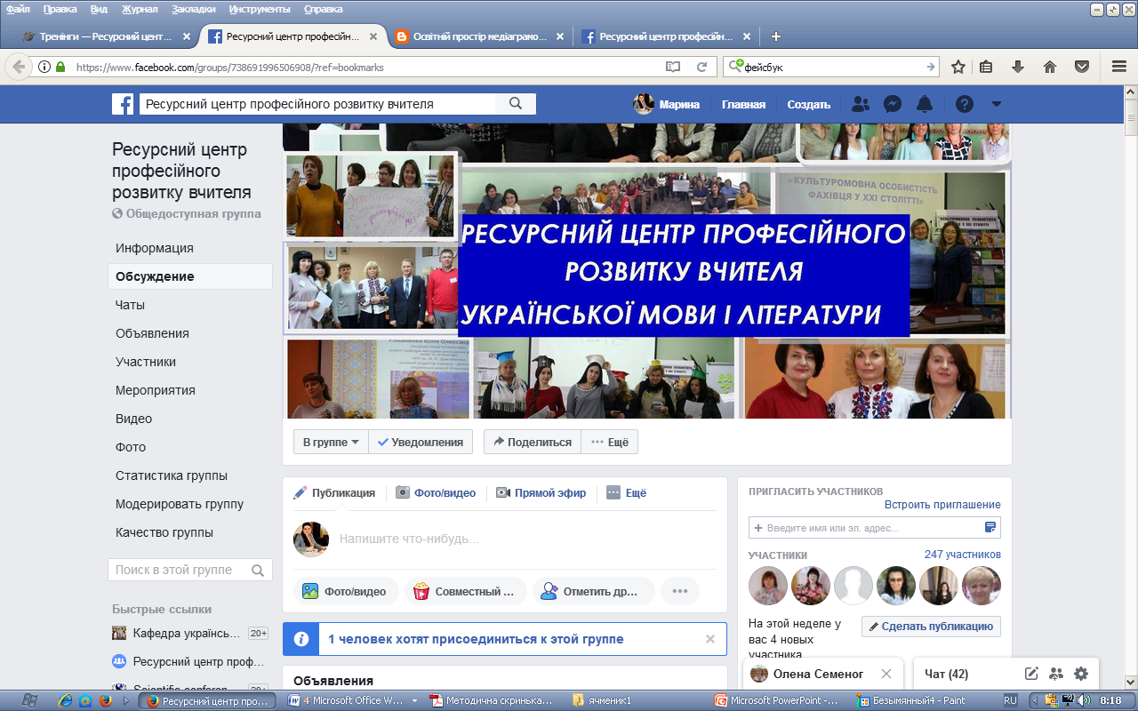
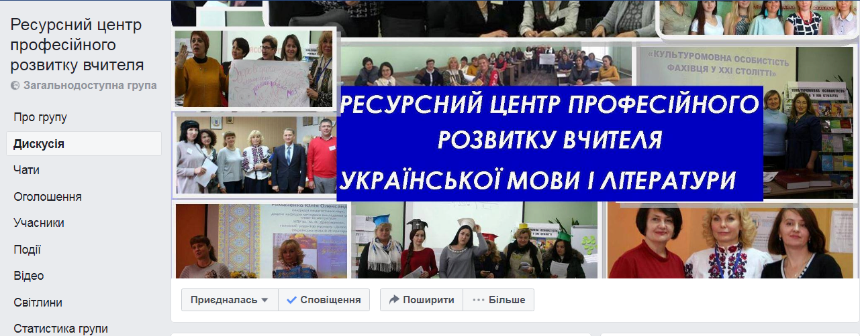
Страница ресурсного центра профессионального развития учителя у социальных сетях https://www.facebook.com/groups/738691996506908/

Slide 11
проект
С Центром словаря Украинского языково-информационного фонда НАН Украины

Slide 12
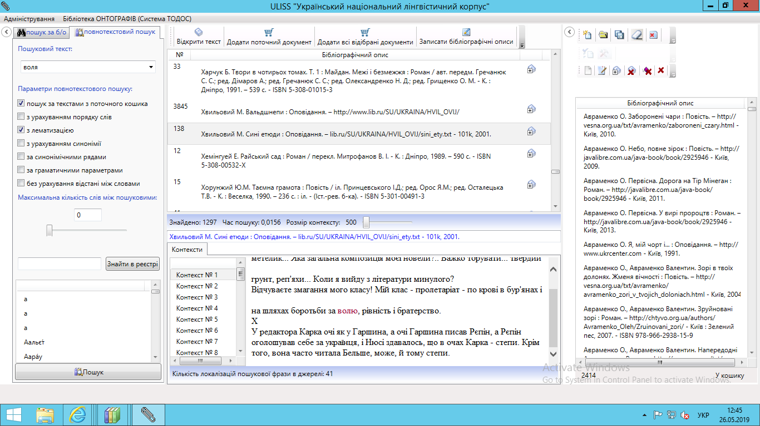
Пример использования
Национального лингвистического корпуса
Лексико-семантичне поле слова «воля»

Slide 13
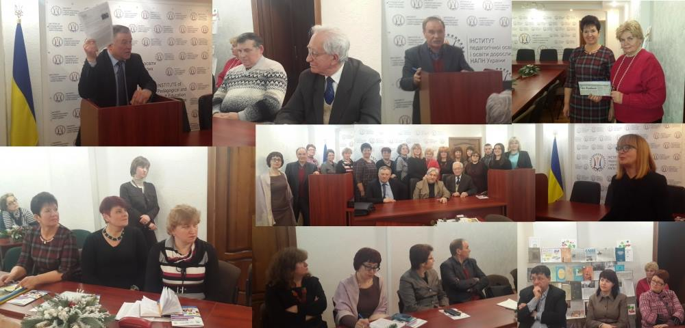
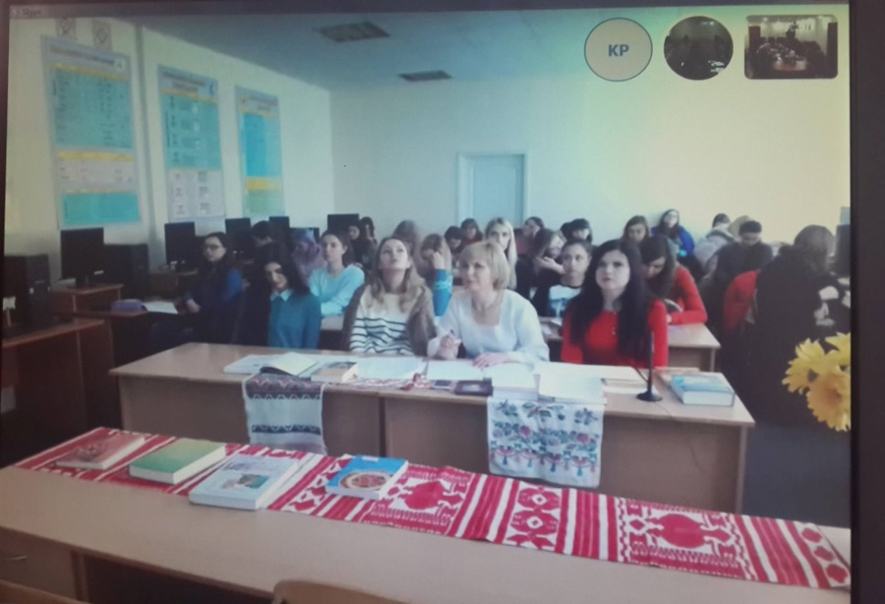
ПРОВЕДЕНЫ мероприятия научно-методического, исследовательского, культурно-образовательного направления

Slide 14
Большое спасибо за внимание

